Slide 1
LỚP
HÌNH HỌC
10
Chương 3: PHƯƠNG PHÁP TỌA ĐỘ TRONG MẶT PHẲNG
BÀI 3. PHƯƠNG TRÌNH ELIP
I
ĐỊNH NGHĨA ĐƯỜNG ELIP
II
PHƯƠNG TRÌNH CHÍNH TẮC CỦA ELIP
III
HÌNH DẠNG CỦA ELIP

Slide 2
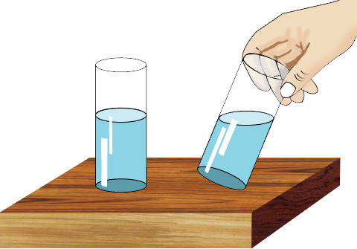
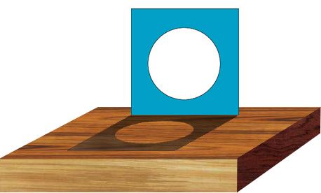
Quan sát các hình ảnh thực tế sau đây:

Slide 3
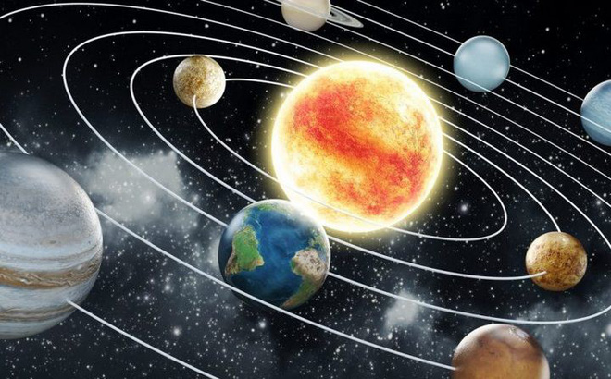

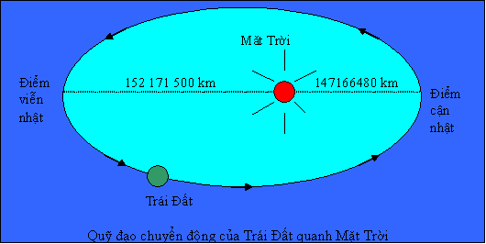
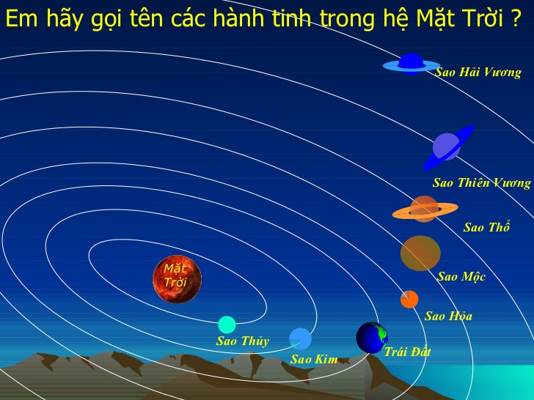

Slide 4
Bài toán thưc tế:
Ta biết rằng Mặt Trăng chuyển động quanh Trái Đất theo một quỹ đạo là một Elip mà Trái Đất là một tiêu điểm. Elip có chiều dài trục lớn và trục nhỏ lần lượt là 769.266km và 768.106km. Tính khoảng cách ngắn nhất và khoảng cách dài nhất từ Trái Đất đến Mặt Trăng, biết rằng các khoảng cách đó đạt được khi Trái Đất và Mặt Trăng nằm trên trục lớn Elip.

Slide 5

I
ĐỊNH NGHĨA ĐƯỜNG ELIP
1
Tiếp cận
Notes:
Note: hiệu ứng xuất hiện…

Slide 6
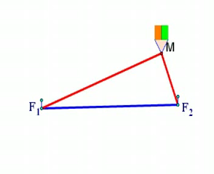

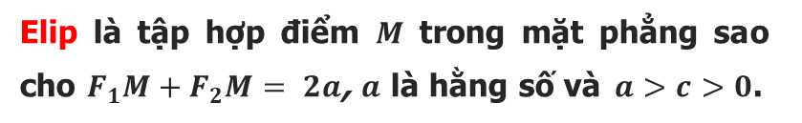
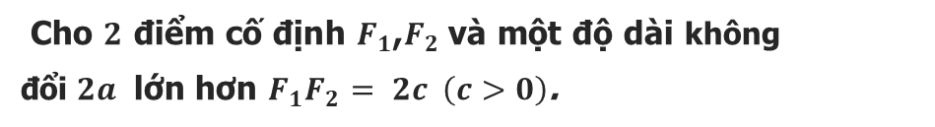

I
ĐỊNH NGHĨA ĐƯỜNG ELIP
2
Định nghĩa
Định nghĩa
Cho $2$ điểm cố định $F_{1}$,$F_{2}$và một độ dài không đổi $2a$ lớn hơn $F_{1}F_{2}= 2c \left(c>0\right)$.
Elip là tập hợp điểm $M$ trong mặt phẳng sao cho $F_{1}M+F_{2}M= 2a$, $a$ là hằng số và$a>c>0$.
Khi đó:
Hai điểm $F_{1}, F_{2}$ là các tiêu điểm của elip.
Độ dài $F_{1}F_{2}=2c$ là tiêu cự của elip.
Notes:
Note: hiệu ứng xuất hiện…

Slide 7
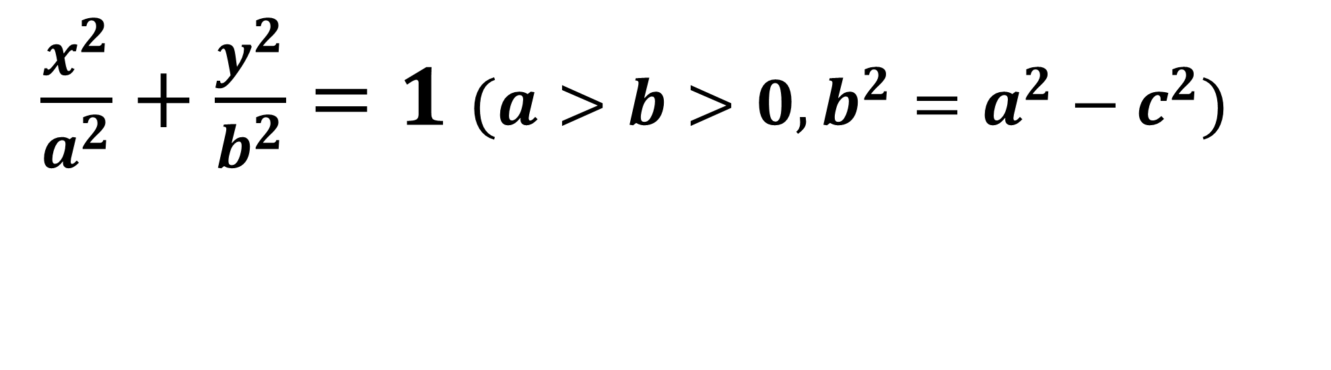
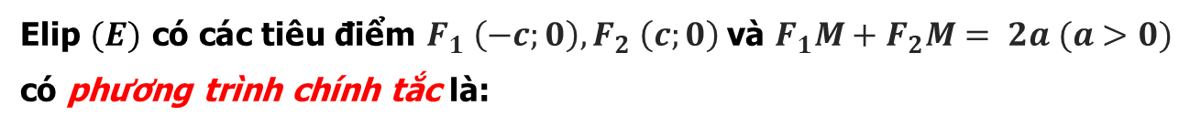
II
PHƯƠNG TRÌNH CHÍNH TẮC ELIP
Phương trình chính tắc elip
Elip $(E)$ có các tiêu điểm $F_{1} \left(−c;0\right),F_{2} \left(c;0\right)$và $F_{1}M+F_{2}M= 2a (a>0)$ có phương trình chính tắc là:
$\frac{x^{2}}{a^{2}}+\frac{y^{2}}{b^{2}}=1$ $(a>b>0, b^{2}=a^{2}−c^{2})$

Slide 8
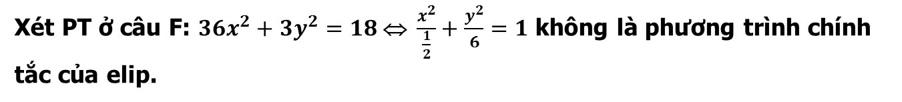
Ví dụ 1
Trong các phương trình sau phương trình nào là phương trình chính tắc của Elip?
$A. \frac{x^{2}}{4}+\frac{y^{2}}{9}=1$. B.$\frac{x^{2}}{25}+\frac{y^{2}}{9}=−1$. C. $\frac{x^{2}}{36}+\frac{y^{2}}{25}=1$.
D. $\frac{x^{2}}{49}+\frac{y^{2}}{−25}=1$. E. $2x^{2}+3y^{2}=18$ . F. $36x^{2}+3y^{2}=18$.
Bài giải
Ta có phương trình đường elip có dạng $\frac{x^{2}}{a^{2}}+\frac{y^{2}}{b^{2}}=1$ với $a>b>0$.
Xét PT ở các câu A, B,D không là dạng PT chính tắc của elip.
Xét PT ở câu C: $\frac{x^{2}}{36}+\frac{y^{2}}{25}=1$ là phương trình chính tắc của elip.
Xét PT ở câu $E: 2x^{2}+3y^{2}=18 \text{⇔} \frac{x^{2}}{9}+\frac{y^{2}}{6}=1$ là phương trình chính tắc của elip.
Xét PT ở câu F: ${36x}^{2}+{3y}^{2}=18 \text{⇔} \frac{x^{2}}{\frac{1}{2}}+\frac{y^{2}}{6}=1$ không là phương trình chính tắc của elip.
Đáp án: C,E
Notes:
Note: hiệu ứng xuất hiện…

Slide 9










Ví dụ 2
Xác định tọa độ các tiêu điểm, tính tiêu cự của các elip có phương trình sau:
a) $\frac{x^{2}}{25}+\frac{y^{2}}{9}=1$ b) $4x^{2}+9y^{2}=36$
Bài giải
b) $\frac{x^{2}}{3^{2}}+\frac{y^{2}}{2^{2}}=1$
a) $\frac{x^{2}}{5^{2}}+\frac{y^{2}}{3^{2}}=1$
$$⇒a=5, b=3$$
$$⇒a=3, b=2$$
$$⇒c=\sqrt{5^{2}−3^{2}}=4$$
$$⇒c=\sqrt{3^{2}−2^{2}}=\sqrt{5}$$
Tiêu điểm: $F_{1}\left(−4,0\right),F_{2}\left(4,0\right)$
Tiêu điểm: $F_{1}\left(−\sqrt{5},0\right),F_{2}\left(\sqrt{5},0\right)$
Tiêu cự: $F_{1}F_{2}=8$
Tiêu cự: $F_{1}F_{2}=2\sqrt{5}$
Notes:
Note: hiệu ứng xuất hiện…

Slide 10
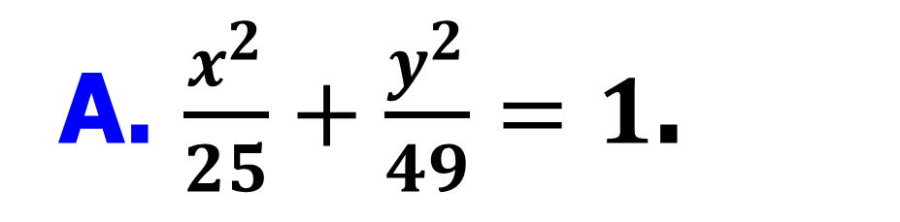
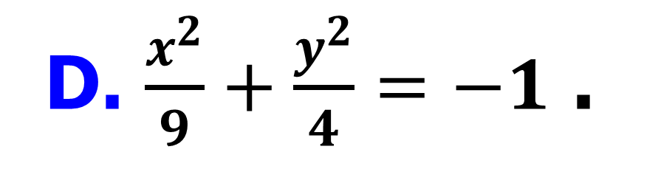


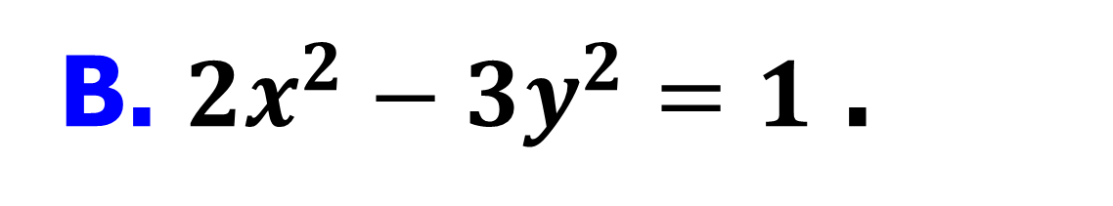
BÀI TẬP TRẮC NGHIỆM
Câu 1.
Phương trình nào sau đây là phương trình chính tắc của đường elip?
A. $\frac{x^{2}}{25}+\frac{y^{2}}{49}=1$.
C
D. $\frac{x^{2}}{9}+\frac{y^{2}}{4}=−1$ .
B. $2x^{2}−3y^{2}=1$ .
C. ${9x}^{2}+{16y}^{2}=1$.
Bài giải
Ta có phương trình đường elip có dạng $\frac{x^{2}}{a^{2}}+\frac{y^{2}}{b^{2}}=1$ với $a>b>0$ .
Ta có $\frac{x^{2}}{25}+\frac{y^{2}}{49}=1$ không là phương trình chính tắc của elip vì $0<a<b$.
Phương trình $2x^{2}−3y^{2}=1$ và $\frac{x^{2}}{9}+\frac{y^{2}}{4}=−1$ không là phương trình đường elip
Phương trình ${9x}^{2}+{16y}^{2}=1 \text{⇔} \frac{x^{2}}{\frac{1}{9}}+\frac{y^{2}}{\frac{1}{16}}=1$
Chọn C

Slide 11
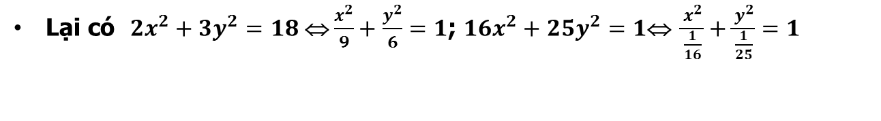
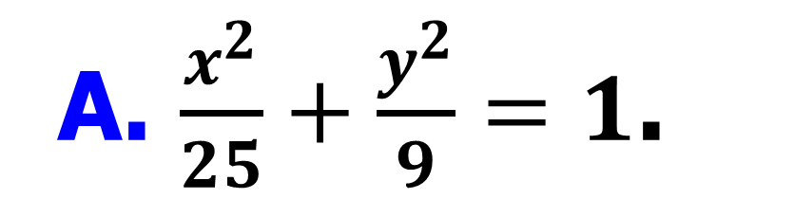

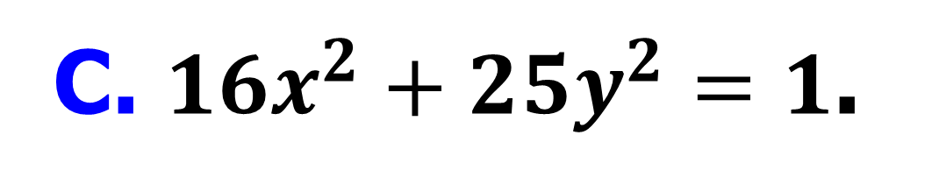
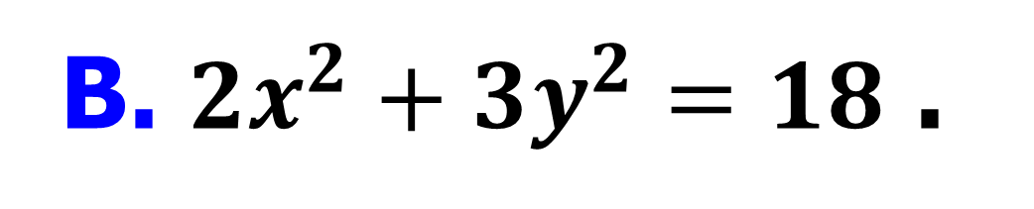
BÀI TẬP TRẮC NGHIỆM
Câu 2.
Phương trình nào sau đây không phải là phương trình chính tắc của elip?
A. $\frac{x^{2}}{25}+\frac{y^{2}}{9}=1$.
B. $2x^{2}+3y^{2}=18$ .
C. ${16x}^{2}+{25y}^{2}=1$.
D
D. 36$x^{2}+3y^{2}=18$.
Bài giải
Ta có $\frac{x^{2}}{25}+\frac{y^{2}}{9}=1$ là phương trình chính tắc đường elip
Lại có $2x^{2}+3y^{2}=18 \text{⇔}\frac{x^{2}}{9}+\frac{y^{2}}{6}=1$; ${16x}^{2}+{25y}^{2}=1\text{⇔} \frac{x^{2}}{\frac{1}{16}}+\frac{y^{2}}{\frac{1}{25}}=1$
đều là phương trình đường elip.
Mà ${36x}^{2}+{3y}^{2}=18 \text{⇔} \frac{x^{2}}{\frac{1}{2}}+\frac{y^{2}}{6}=1$ không là phương trình chính tắc đường elip
Chọn D

Slide 12
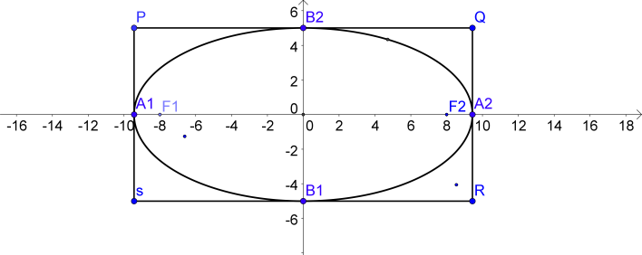
III
HÌNH DẠNG CỦA ELIP
1
Tính đối xứng của Elip
Tính đối xứng của elip
Elip có hai trục đối xứng $Ox, Oy$và có tâm đối xứng là gốc tọa độ $O$.
Notes:
Note: hiệu ứng xuất hiện…

Slide 13

III
HÌNH DẠNG CỦA ELIP
2
Hình chữ nhật cơ sở
Hình chữ nhât cơ sở
- Các điểm $A_{1}, A_{2},B_{1},B_{2}$ là các đỉnh của elip với
$$A_{1}\left(−a;0\right); A_{2}\left(a;0\right); B_{1}\left(0;−b\right); B_{2}\left(0;b\right)$$
- Đoạn thẳng $A_{1}A_{2}$ là trục lớn với độ dài $2a$.
Đoạn thẳng $B_{1}B_{2}$ là trục nhỏ với độ dài là $2b$.
- Hình chữ nhật $PQRS$ là hình chữ nhật cơ sở của elip.
Notes:
Note: hiệu ứng xuất hiện…

Slide 14







III
HÌNH DẠNG CỦA ELIP
3
Củng cố
Ví dụ 3
Cho $\left(E\right)$ có phương trình chính tắc : $\frac{x^{2}}{25}+\frac{y^{2}}{16}=1$
Hãy xác định tọa độ các tiêu điểm, các đỉnh, độ dài trục lớn, độ dài trục nhỏ và tiêu cự của $\left(E\right).$
Bài giải
Vì elip có pt là $\frac{x^{2}}{5^{2}}+\frac{y^{2}}{4^{2}}=1$
$$⇒a=5, b=4$$
$$⇒c=\sqrt{5^{2}−4^{2}}=3$$
Tiêu điểm: $F_{1}\left(−3;0\right),F_{2}\left(3;0\right)$
Tiêu cự: $F_{1}F_{2}=6$
Đỉnh: $A_{1}\left(−5;0\right); A_{2}\left(5;0\right); B_{1}\left(0;−4\right); B_{2}\left(0;4\right)$
Độ dài trục lớn: $A_{1}A_{2}=2a=10$
Độ dài trục nhỏ: $B_{1}B_{2}=2b=8$
Notes:
Note: hiệu ứng xuất hiện…

Slide 15

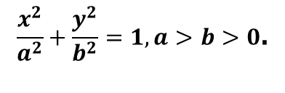









III
HÌNH DẠNG CỦA ELIP
3
Củng cố
Ví dụ 4
Lập phương trình chính tắc của elip, biết:
a. Độ dài trục lớn là $16$, tiêu cự là $10$.
b. Đi qua $2$ điểm $M\left(4;0\right); N\left(3;1\right)$.
Bài giải
$$\frac{x^{2}}{a^{2}}+\frac{y^{2}}{b^{2}}=1, a>b>0\text{.}$$
a. Phương trình chính tắc của Elip có dạng:
Độ dài trục lớn là $16$
$$⇒2a=16$$
$$⇒a=8$$
Tiêu cự là $10$
$$⇒2c=10$$
$$⇒c=5$$
$$⇒b^{2}=8^{2}−5^{2}=39$$
$$⇒\left(E\right): \frac{x^{2}}{64}+\frac{y^{2}}{39}=1$$
Notes:
Note: hiệu ứng xuất hiện…

Slide 16
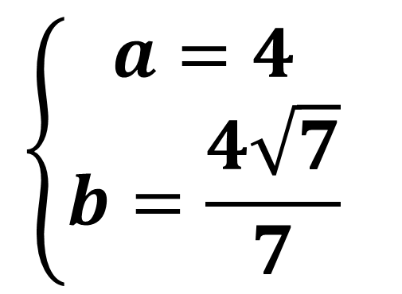

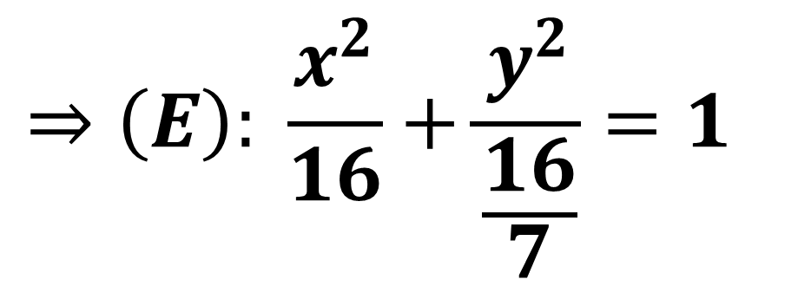

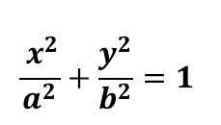
III
HÌNH DẠNG CỦA ELIP
3
Củng cố
Ví dụ 4
Lập phương trình chính tắc của elip, biết
a. Độ dài trục lớn bằng $16$, tiêu cự bằng $10$.
b. Đi qua $2$ điểm $M\left(4;0\right); N\left(3;1\right)$.
$$\frac{{ x}^{2}}{a^{2}}+\frac{y^{2}}{b^{2}}=1$$
Bài giải
b. Phương trình chính tắc của elip có dạng:
Vì elip đi qua $2$ điểm $M\left(4;0\right); N\left(3;1\right)$nên ta có hệ:
$$\left\{\begin{aligned}\frac{16}{a^{2}}=1 \\ \frac{9}{a^{2}}+\frac{1}{b^{2}}=1\end{aligned}⇔\right.$$
$$\left\{\begin{aligned}a=4 \\ b=\frac{4\sqrt{7}}{7}\end{aligned}\right.$$
$$⇒\left(E\right): \frac{x^{2}}{16}+\frac{y^{2}}{\frac{16}{7}}=1$$
Notes:
Note: hiệu ứng xuất hiện…

Slide 17



BÀI TẬP TRẮC NGHIỆM
Câu 1.
Cho elip có phương trình $\frac{x^{2}}{9}+\frac{y^{2}}{4}=1$. Khi đó độ dài trục lớn, trục nhỏ lần lượt là
A. 9 và 4.
B
B. 6 và 4.
C. 3 và 2.
D. 4 và 6.
Bài giải
Ta có $\left\{\begin{aligned}a^{2}=9 \\ b^{2}=4\end{aligned}\right.$ ⇨$\left\{\begin{aligned}a=3 \\ b=2\end{aligned}\right.$ .
Trục lớn $A_{1}A_{2}=2a=2.3=6$
Trục nhỏ $B_{1}B_{2}=2b=2.2=4$
Chọn B.

Slide 18

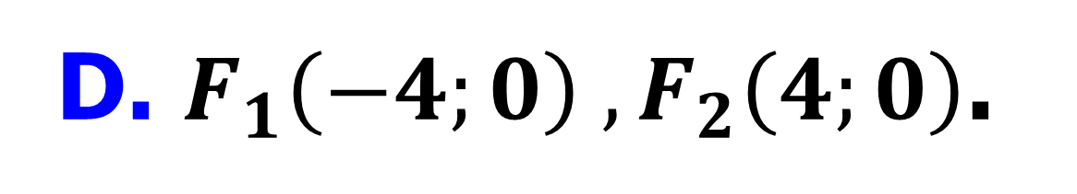
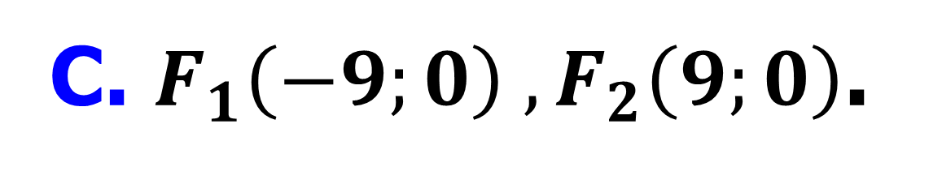

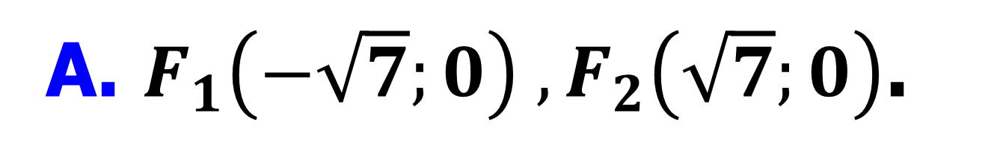
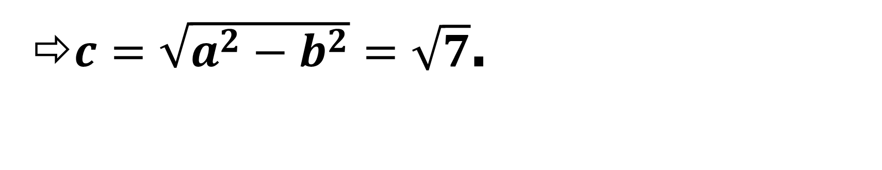
BÀI TẬP TRẮC NGHIỆM
Câu 2.
Cho Elip có phương trình: $\frac{x^{2}}{16}+\frac{y^{2}}{9}=1$. Khi đó tọa độ tiêu điểm của elip là
A
B. $F_{1}\left(−16;0\right) ,F_{2}\left(16;0\right)$.
A. $F_{1}\left(−\sqrt{7};0\right) ,F_{2}\left(\sqrt{7};0\right)$.
C. $F_{1}\left(−9;0\right) ,F_{2}\left(9;0\right)$.
D. $F_{1}\left(−4;0\right) ,F_{2}\left(4;0\right)$.
Bài giải
Ta có $\left\{\begin{aligned}{ a}^{2}=16 \\ b^{2}=9\end{aligned}\right.$
$⇨c=\sqrt{a^{2}−b^{2}}=\sqrt{7}$.
Tiêu điểm là $F_{1}\left(−\sqrt{7};0\right) ,F_{2}\left(\sqrt{7};0\right)$
Chọn A.

Slide 19




V
TÓM TẮT BÀI HỌC
Phương trình chính tắc elip $\left(E\right):\frac{x^{2}}{a^{2}}+\frac{y^{2}}{b^{2}}=1$ ($a>b>0,$ $b^{2}=a^{2}−c^{2}$)
Các thành phần của elip
Tiêu cự: $F_{1}F_{2}=2c$
Tiêu điểm: $F_{1}(−c;0)$, $F_{2}(c;0)$
Bốn đỉnh $A_{1}(−a;0)$, $A_{2}(a;0)$, $B_{1}(0;−b)$, $B_{2}(0;b)$
Độ dài trục lớn $A_{1}A_{2}=2a$
Độ dài trục nhỏ $B_{1}B_{2}=2b$

Slide 20



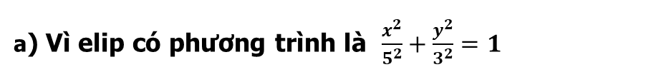

BÀI TẬP SÁCH GIÁO KHOA
Bài 1 – T88
Xác định độ dài các trục, tọa độ các tiêu điểm, tọa độ các đỉnh của các elip có phương trình sau:
a) $\frac{x^{2}}{25}+\frac{y^{2}}{9}=1$ b) $4x^{2}+9y^{2}=1$ c) $4x^{2}+9y^{2}=36$
Bài giải
a) Vì elip có phương trình là $\frac{x^{2}}{5^{2}}+\frac{y^{2}}{3^{2}}=1$
$$⇒a=5, b=3⇒c=\sqrt{5^{2}−3^{2}}=4$$
Tiêu điểm: $F_{1}\left(−4;0\right),F_{2}\left(4;0\right)$
Đỉnh: $A_{1}\left(−5;0\right); A_{2}\left(5;0\right); B_{1}\left(0;−3\right); B_{2}\left(0;3\right)$
Độ dài trục lớn: $A_{1}A_{2}=2a=10$
Độ dài trục nhỏ: $B_{1}B_{2}=2b=6$

Slide 21

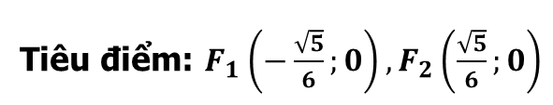
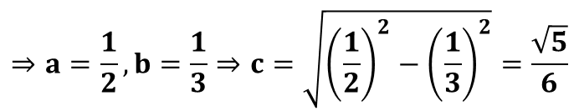
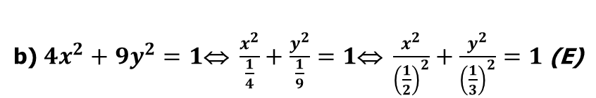
BÀI TẬP SÁCH GIÁO KHOA
Bài 1 – T88
Xác định độ dài các trục, tọa độ các tiêu điểm, tọa độ các đỉnh của các elip có phương trình sau:
a) $\frac{x^{2}}{25}+\frac{y^{2}}{9}=1$ b) $4x^{2}+9y^{2}=1$ c) $4x^{2}+9y^{2}=36$
b) $4x^{2}+9y^{2}=1\text{⇔} \frac{x^{2}}{\frac{1}{4}}+\frac{y^{2}}{\frac{1}{9}}=1\text{⇔} \frac{x^{2}}{{\left(\frac{1}{2}\right)}^{2}}+\frac{y^{2}}{{\left(\frac{1}{3}\right)}^{2}}=1$ (E)
Bài giải
$$⇒a=\frac{1}{2}, b=\frac{1}{3}⇒c=\sqrt{{\left(\frac{1}{2}\right)}^{2}−{\left(\frac{1}{3}\right)}^{2}}=\frac{\sqrt{5}}{6}$$
Tiêu điểm: $F_{1}\left(−\frac{\sqrt{5}}{6};0\right),F_{2}\left(\frac{\sqrt{5}}{6};0\right)$
Đỉnh: $A_{1}\left(−\frac{1}{2};0\right); A_{2}\left(\frac{1}{2};0\right); B_{1}\left(0;−\frac{1}{3}\right); B_{2}\left(0;\frac{1}{3}\right)$
Độ dài trục lớn: $A_{1}A_{2}=2a= 1$. Độ dài trục nhỏ: $B_{1}B_{2}=2b=\frac{2}{3}$

Slide 22



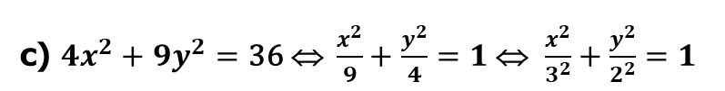

BÀI TẬP SÁCH GIÁO KHOA
Bài 1 – T88
Xác định độ dài các trục, tọa độ các tiêu điểm, tọa độ các đỉnh của các elip có phương trình sau:
a) $\frac{x^{2}}{25}+\frac{y^{2}}{9}=1$ b) $4x^{2}+9y^{2}=1$ c) $4x^{2}+9y^{2}=36$
Bài giải
c) $4x^{2}+9y^{2}=\text{36 }\text{⇔} \frac{x^{2}}{9}+\frac{y^{2}}{4}=1 \text{⇔ }\frac{x^{2}}{3^{2}}+\frac{y^{2}}{2^{2}}=1$
$$⇒a=3, b=2 ⇒c=\sqrt{3^{2}−2^{2}}=\sqrt{5}$$
$$\text{Ti}\text{ê}\text{u}\text{ đ}\text{i}\text{ể}\text{m}\text{: }F_{1}\left(−\sqrt{5};0\right),F_{2}\left(\sqrt{5};0\right)$$
Đỉnh: $A_{1}\left(−3;0\right); A_{2}\left(3;0\right); B_{1}\left(0;−2\right); B_{2}\left(0;2\right)$
Độ dài trục lớn: $A_{1}A_{2}=2a=6$
Độ dài trục nhỏ: $B_{1}B_{2}=2b=4.$

Slide 23

BÀI TẬP SÁCH GIÁO KHOA
Bài 2 – T88
Lập phương trình chính tắc của elip, biết
a) Độ dài trục lớn và trục nhỏ lần lượt là 8 và 6;
b) Độ dài trục lớn bằng $10$và tiêu cự bằng $6$.
Bài giải
a) Phương trình chính tắc của elip có dạng: $\frac{{ x}^{2}}{a^{2}}+\frac{y^{2}}{b^{2}}=1 (a>b>0)$
Độ dài trục lớn bằng $8 ⇒2a=8 ⇒a=4$
Độ dài trục nhỏ bằng $6⇒2b=6 ⇒b=3$
$$⇒\left(E\right): \frac{x^{2}}{16}+\frac{y^{2}}{9}=1$$
Notes:
Note: hiệu ứng xuất hiện…

Slide 24


BÀI TẬP SÁCH GIÁO KHOA
Bài 2 – T88
Lập phương trình chính tắc của elip, biết
a) Độ dài trục lớn và trục nhỏ lần lượt là 8 và 6;
b) Độ dài trục lớn bằng $10$và tiêu cự bằng $6$.
Bài giải
b) Phương trình chính tắc của elip có dạng: $\frac{{ x}^{2}}{a^{2}}+\frac{y^{2}}{b^{2}}=1$
Độ dài trục lớn bằng $10⇒2a=10 ⇒a=5$
$$⇒b^{2}=5^{2}−3^{2}=16$$
Tiêu cự bằng $6⇒2c=6⇒c=3$
$$⇒\left(E\right): \frac{x^{2}}{25}+\frac{y^{2}}{16}=1$$
Notes:
Note: hiệu ứng xuất hiện…

Slide 25

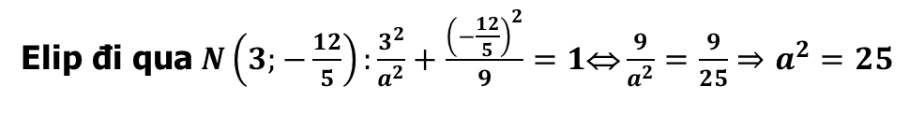
BÀI TẬP SÁCH GIÁO KHOA
Bài 3 – T88
Lập phương trình chính tắc của elip trong các trường hợp sau:
a) Elip đi qua các điểm $M\left(0;3\right)$ và $N\left(3;−\frac{12}{5}\right)$.
b) Elip có một tiêu điểm $F_{1} \left(−\sqrt{3};0\right)$ và điểm $M\left(1;\frac{\sqrt{3}}{2}\right)$ nằm trên elip.
Bài giải
a) Phương trình chính tắc của Elip có dạng: $\frac{x^{2}}{a^{2}}+\frac{y^{2}}{b^{2}}=1$
Elip đi qua$M\left(0;3\right):\frac{0^{2}}{a^{2}}+\frac{3^{2}}{b^{2}}=1\text{⇔}\frac{9}{b^{2}}=1$ $⇒b^{2}=9$
Elip đi qua$N\left(3;−\frac{12}{5}\right):\frac{3^{2}}{a^{2}}+\frac{{\left(−\frac{12}{5}\right)}^{2}}{9}=1\text{⇔}\frac{9}{a^{2}}=\frac{9}{25}⇒a^{2}=25$
$$⇒\left(E\right):\frac{x^{2}}{25}+\frac{y^{2}}{9}=1$$
Notes:
Note: hiệu ứng xuất hiện…

Slide 26


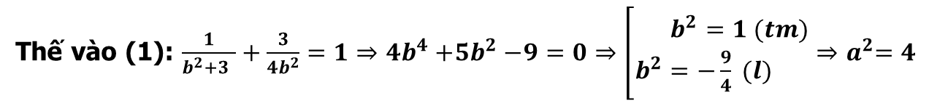
BÀI TẬP SÁCH GIÁO KHOA
Bài 3 – T88
Lập phương trình chính tắc của elip trong các trường hợp sau:
a) Elip đi qua các điểm $M\left(0;3\right)$ và $N\left(3;−\frac{12}{5}\right)$.
b) Elip có một tiêu điểm $F_{1} \left(−\sqrt{3};0\right)$ và điểm $M\left(1;\frac{\sqrt{3}}{2}\right)$ nằm trên elip.
Bài giải
b) Phương trình chính tắc của Elip có dạng: $\frac{x^{2}}{a^{2}}+\frac{y^{2}}{b^{2}}=1$
Có $F_{1} \left(−\sqrt{3};0\right)⇒−c=−\sqrt{3} \text{⇔} c=\sqrt{3} ⇒{ c}^{2}=3$
Elip đi qua $M\left(1;\frac{\sqrt{3}}{2}\right)\text{⇔}\frac{1}{a^{2}}+\frac{{\left(\frac{\sqrt{3}}{2}\right)}^{2}}{b^{2}}=1\text{⇔}\frac{1}{a^{2}}+\frac{3}{{4b}^{2}}=1 (1)$
Mặt khác:${ c}^{2}=a^{2}−b^{2}⇒3=a^{2}−b^{2}$ $⇒a^{2}=b^{2}+3$
Thế vào (1): $\frac{1}{b^{2}+3 }+\frac{3}{{4b}^{2}}=1⇒{4b}^{4}{+5b}^{2}−9=0⇒\left[\begin{aligned}&b^{2}=1 (tm) \\ b^{2}&=−\frac{9}{4} (l)\end{aligned}\right.{⇒a}^{2}=4$
$$⇒\left(E\right):\frac{x^{2}}{4}+\frac{y^{2}}{1}=1$$
Notes:
Note: hiệu ứng xuất hiện…

Slide 27
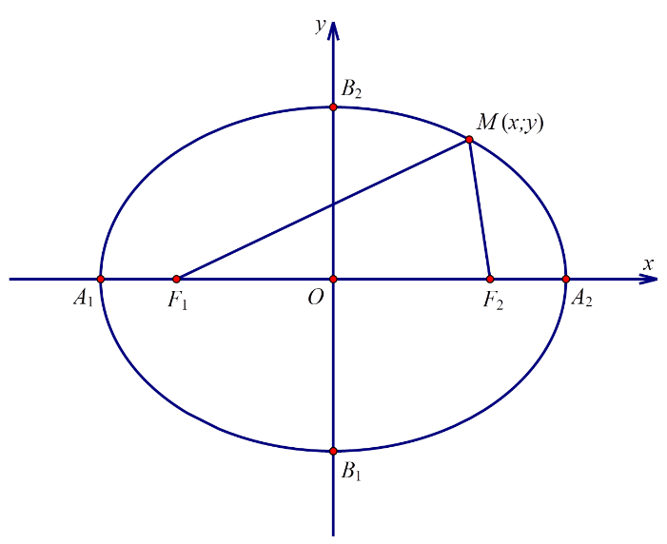
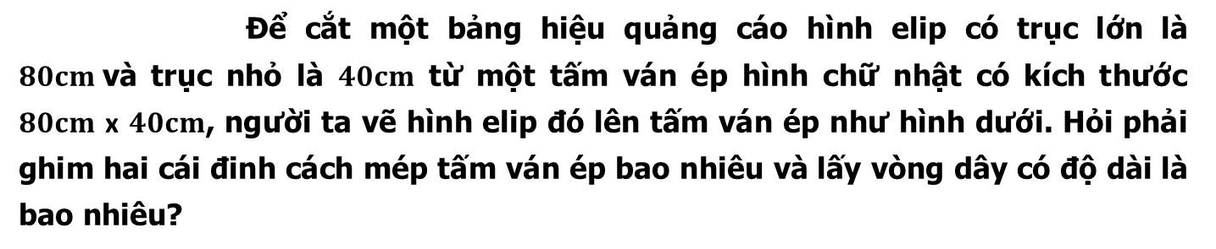
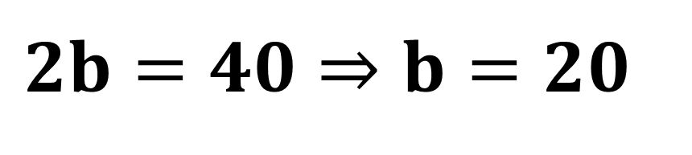
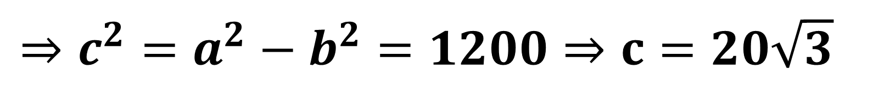
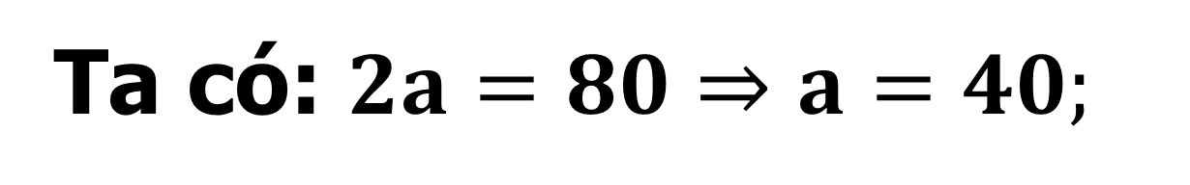
BÀI TẬP SÁCH GIÁO KHOA
Bài 4 – T88
Để cắt một bảng hiệu quảng cáo hình elip có trục lớn là $80cm$và trục nhỏ là $40cm$ từ một tấm ván ép hình chữ nhật có kích thước $80cm$ x $40cm$, người ta vẽ hình elip đó lên tấm ván ép như hình dưới. Hỏi phải ghim hai cái đinh cách mép tấm ván ép bao nhiêu và lấy vòng dây có độ dài là bao nhiêu?
Bài giải
Ta có: $2a=80⇒a=40;$
$$2b=40⇒b=20$$
$$⇒c^{2}=a^{2}−b^{2}=1200⇒c=20\sqrt{3}$$
Phải đóng đinh tại các điểm $F_{1}$, $F_{2}$.
Khoảng cách từ hai chiếc đinh $F_{1}$, $F_{2}$ đến mép ván là:
$$F_{2}A_{2}\text{=}F_{1}A_{1}=OA_{2}−OF_{2}=a−c=40−20\sqrt{3}≈5.36 cm$$
Chu vi vòng dây bằng:
$F_{1}F_{2}+MF_{1}+$ $MF_{2}=2c+2a=$ $40\sqrt{3}+80≈149.3 cm$
Notes:
Note: hiệu ứng xuất hiện…

Slide 28





BÀI TẬP TRẮC NGHIỆM
Câu 1.
Các phương trình sau phương trình nào là phương trình đường elip?
. A. $\frac{x^{2}}{9}+\frac{y^{2}}{4}=1$.
B. $\frac{x^{2}}{9}−\frac{y^{2}}{4}=1$ .
C. $\frac{x^{2}}{9}+\frac{{3y}^{2}}{4}=1$ .
D. $\frac{x^{2}}{9}+\frac{y^{2}}{4}=−1$ .
A
Bài giải
Ta có phương trình đường Elip có dạng $\frac{x^{2}}{a^{2}}+\frac{y^{2}}{b^{2}}=1$ với a>b>0 .
Chọn A.

Slide 29
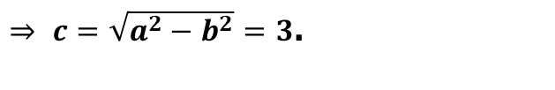


BÀI TẬP TRẮC NGHIỆM
Câu 2.
Cho elip có phương trình: $\frac{x^{2}}{25}+\frac{y^{2}}{16}=1$. Khi đó, tiêu cự của elip là
B
A. 3.
B. 6.
C. 9.
D. 18.
Bài giải
Ta có $\left\{\begin{aligned}a^{2}=25 \\ b^{2}=16\end{aligned}\right.$
$⇒ c=\sqrt{a^{2}−b^{2}}=3$.
Tiêu cự $F_{1}F_{2}=2c=2.3=6$.
Chọn B.

Slide 30
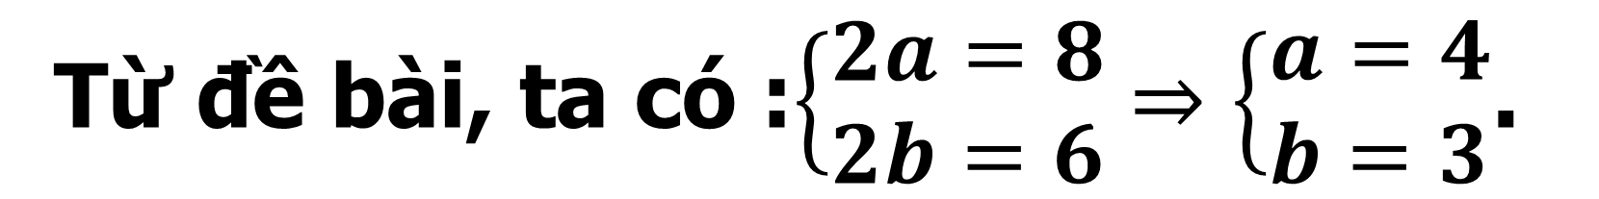
BÀI TẬP TRẮC NGHIỆM
Câu 3.
Phương trình chính tắc của elip $\left(E\right)$ biết trục lớn bằng $8$, trục bé bằng$6$là
A. $\frac{x^{2}}{16}+\frac{y^{2}}{9}=1$. B. $\frac{x^{2}}{25}+\frac{y^{2}}{9}=1$. C. $\frac{x^{2}}{25}+\frac{y^{2}}{16}=1$. D.$\frac{x^{2}}{9}+\frac{y^{2}}{16}=1$.
A
Bài giải
Từ đề bài, ta có :$\left\{\begin{aligned}&2a=8 \\ &2b=6\end{aligned}\right.⇒\left\{\begin{aligned}&a=4 \\ &b=3\end{aligned}\right.$.
Phương trình chính tắc $\left(E\right):\frac{x^{2}}{a^{2}}+\frac{y^{2}}{b^{2}}=1⇔\left(E\right):\frac{x^{2}}{16}+\frac{y^{2}}{9}=1.$
Chọn A.

Slide 31
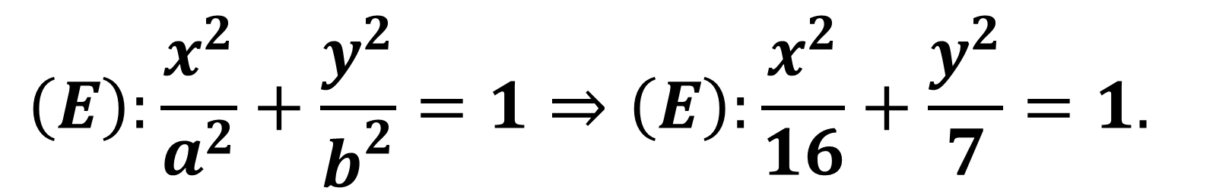

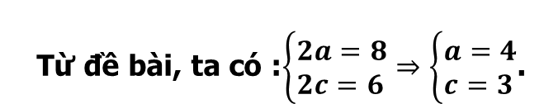
BÀI TẬP TRẮC NGHIỆM
Câu 4.
Phương trình chính tắc của $\left(E\right)$ có độ dài trục lớn bằng $8$ và tiêu cự bằng $6$là
A. $\frac{x^{2}}{16}+\frac{y^{2}}{7}=1$. B. $\frac{x^{2}}{25}+\frac{y^{2}}{7}=1$. C. $\frac{x^{2}}{25}+\frac{y^{2}}{16}=1$. D. $\frac{x^{2}}{7}+\frac{y^{2}}{16}=1$.
A
Bài giải
Từ đề bài, ta có :$\left\{\begin{aligned}&2a=8 \\ &2c=6\end{aligned}\right.⇒\left\{\begin{aligned}&a=4 \\ &c=3\end{aligned}\right.$.
Mà $b^{2}=a^{2}−c^{2}=4^{2}−3^{2}=7$.
$$\left(E\right):\frac{x^{2}}{a^{2}}+\frac{y^{2}}{b^{2}}=1⇒\left(E\right):\frac{x^{2}}{16}+\frac{y^{2}}{7}=1.$$
Chọn A.

Slide 32

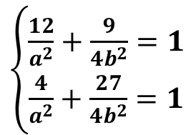

BÀI TẬP TRẮC NGHIỆM
Câu 5.
Phương trình chính tắc của elip có tâm $O$, hai trục đối xứng là hai trục toạ độ và qua hai điểm $M\left(−2\sqrt{3};\frac{3}{2}\right)$, $N\left(2;\frac{3\sqrt{3}}{2}\right)$là
A. $\frac{x^{2}}{12}+\frac{y^{2}}{9}=1.$ B. $\frac{x^{2}}{12}+\frac{y^{2}}{6}=1.$ C. $\frac{x^{2}}{16}+\frac{y^{2}}{9}=1.$ D. $\frac{x^{2}}{9}+\frac{y^{2}}{16}=1.$
C
Bài giải
Phương trình chính tắc elip có dạng$: \frac{x^{2}}{a^{2}}+\frac{y^{2}}{b^{2}}=1$ $\left(a>b>0\right)$.
$\left\{\begin{aligned}\frac{12}{a^{2}}+\frac{9}{4b^{2}}=1 \\ \frac{4}{a^{2}}+\frac{27}{4b^{2}}=1\end{aligned}\right.$
Do elip đi qua $M\left(−2\sqrt{3};\frac{3}{2}\right)$, $N\left(2;\frac{3\sqrt{3}}{2}\right)$ nên ta có hệ
$$⇔\left\{\begin{aligned}a^{2}=16 \\ b^{2}=9\end{aligned}\right.$$
Vậy elip cần tìm là $\frac{x^{2}}{16}+\frac{y^{2}}{9}=1$.
Chọn C.

Slide 33
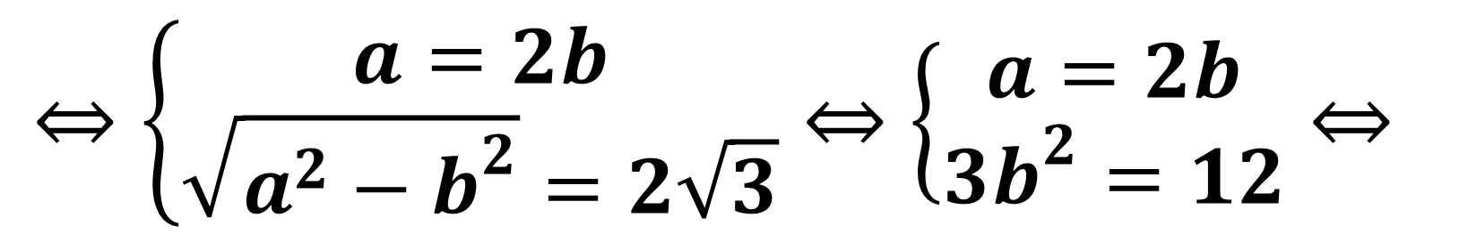



BÀI TẬP TRẮC NGHIỆM
Câu 6.
Phương trình chính tắc của elip nếu nó trục lớn gấp đôi trục bé và có tiêu cự bằng $4\sqrt{3}$ là
A. $\frac{x^{2}}{36}+\frac{y^{2}}{9}=1$. B. $\frac{x^{2}}{16}+\frac{y^{2}}{4}=1$. C. $\frac{x^{2}}{36}+\frac{y^{2}}{24}=1$. D. $\frac{x^{2}}{24}+\frac{y^{2}}{16}=1$.
B
Bài giải
Giả sử elip có phương trình tổng quát là $\left(E\right):\frac{x^{2}}{a^{2}}+\frac{y^{2}}{b^{2}}=1$.
Do $\left(E\right)$ có trục lớn gấp đôi trục bé và có tiêu cự bằng $4\sqrt{3}$ nên
$$\left\{\begin{aligned}a=2b \\ 2c=4\sqrt{3}\end{aligned}\right.$$
$$⇔\left\{\begin{aligned}a=2b \\ \sqrt{a^{2}−b^{2}}=2\sqrt{3}\end{aligned}\right.⇔\left\{\begin{aligned}a=2b \\ 3b^{2}=12\end{aligned}\right.⇔$$
$$\left\{\begin{aligned}a^{2}=16 \\ b^{2}=4\end{aligned}\right.$$
$$⇒\left(E\right):\frac{x^{2}}{16}+\frac{y^{2}}{4}=1$$
Chọn B.

Slide 34







BÀI TẬP TRẮC NGHIỆM
Câu 7.
Đường thẳng $d:3x+4y−12=0$ cắt elip $\left(E\right):\frac{x^{2}}{16}+\frac{y^{2}}{9}=1$ tại hai điểm phân biệt $M$ và $N$. Khi đó độ dài đoạn thẳng $MN$ bằng
C
A. $3.$ B. $4.$ C. $5.$ D. $25.$
Bài giải
Tọa độ giao điểm của đường thẳng $d$ và $\left(E\right)$ là nghiệm của hệ
$$⇔\left\{\begin{aligned}&y=3−\frac{3x}{4} \\ &\frac{x^{2}}{16}+\frac{{\left(3−\frac{3x}{4}\right)}^{2}}{9}=1\end{aligned}\right.$$
$$⇔\left\{\begin{aligned}&y=3−\frac{3x}{4} \\ &\left[\begin{aligned}&x=0 \\ &x=4\end{aligned}\right.\end{aligned}\right.$$
$$\left\{\begin{aligned}&3x+4y−12=0 \\ &\frac{x^{2}}{16}+\frac{y^{2}}{9}=1\end{aligned}\right.$$
$$⇔\left\{\begin{aligned}&y=3−\frac{3x}{4} \\ &x^{2}−4x=0\end{aligned}\right.$$
Vậy tọa độ giao điểm là $\left\{\begin{aligned}&M\left(0;3\right) \\ &N\left(4;0\right)\end{aligned}\right.$
$$⇒MN=5.$$
Chọn C.

Slide 35





BÀI TẬP TRẮC NGHIỆM
Câu 8.
Elip $\left(E\right)$ có độ dài trục lớn bằng $4\sqrt{2}$, các đỉnh trên trục nhỏ và các tiêu điểm của elip cùng nằm trên một đường tròn. Độ dài trục nhỏ của $\left(E\right)$ bằng
B
A. $2.$ B. $4.$ C. $8.$ D. $16.$
Bài giải
Ta có: $A_{1}A_{2}=4\sqrt{2}⇒a=2\sqrt{2}$
Và bốn điểm $F_{1},B_{1},F_{2},B_{2}$ cùng nằm trên một đường tròn
$$⇒ b=c⇒b^{2}=c^{2}$$
$$⇒ b^{2}=a^{2}−b^{2}⇒b=\frac{a}{\sqrt{2}}=2.$$
Vậy độ dài trục nhỏ của $\left(E\right)$ là $4.$
Chọn B.

Slide 36


BÀI TẬP TRẮC NGHIỆM
Cửa chính của ông An gồm hai phần, phần trên là một nửa elip có độ dài trục lớn là 1,8m và 1m; phần bên dưới là hình chữ nhật cao 2,3m. Biết diện tích elip có bán trục a, b là $πab{ (m}^{2})$. Diện tích cửa chính gần bằng
Câu 9.
D
A. $2,254{ m}^{2}.$ B.$5,445{ m}^{2}.$ C.$4,254{ m}^{2}.$ D. $5,554{ m}^{2}.$
Bài giải
Diện tích nửa elip trên: $S_{1}=0,9 .$ $0,5π$ $(m^{2})$
Diện tích hình chữ nhật dưới: $S_{2}=1,8$ . $2,3(m^{2})$
Diện tích cửa chính là:
${S=S}_{1}+S_{2}=0,9$ . $0,5π+1,8$ . $2,3≈5,554 (m^{2})$
Chọn D.

Slide 37



BÀI TẬP TRẮC NGHIỆM
Câu 10.
Trong mặt phẳng tọa độ $Oxy$, cho Elip $\left(E\right):\frac{x^{2}}{8}+\frac{y^{2}}{2}=1$. Điểm $M\left(a;b\right)$ thuộc $\left(E\right)$ sao cho $a+b$ đạt giá trị nhỏ nhất. Tính $S=a–b$.
A. $S=\frac{3\sqrt{10}}{5}.$ B. $S=\frac{−3\sqrt{10}}{5}.$ C.$S=−2\sqrt{2}.$ D. $S=\sqrt{2}.$
Bài giải
Ta có$M∈(E);−2\sqrt{2}≤a≤4\sqrt{2};−2\sqrt{2}≤b≤2\sqrt{2}$
$$⇒\frac{a^{2}}{8}+\frac{b^{2}}{2}=1⇒a^{2}=8−4b^{2}⇒a=\sqrt{8−4b^{2} }$$
Đặt $A=a+b=\sqrt{8−4b^{2}}+b$
$$A^{′}=\frac{−4b}{\sqrt{8−4b^{2}}}+1; A′=0⇔b=\frac{\sqrt{2}}{\sqrt{5}}$$

Slide 38



BÀI TẬP TRẮC NGHIỆM
Câu 10.
Trong mặt phẳng tọa độ $Oxy$, cho Elip $\left(E\right):\frac{x^{2}}{8}+\frac{y^{2}}{2}=1$. Điểm $M\left(a;b\right)$ thuộc $\left(E\right)$ sao cho $a+b$ đạt giá trị nhỏ nhất. Tính $S=a–b$.
A. $S=\frac{3\sqrt{10}}{5}.$ B. $S=\frac{−3\sqrt{10}}{5}.$ C.$S=−2\sqrt{2}.$ D. $S=\sqrt{2}.$
A
Bài giải
Bảng biến thiên
Từ BBT, ta có A đạt GTNN khi $b=\frac{\sqrt{2}}{\sqrt{5}}⇒a=\frac{4\sqrt{2}}{\sqrt{5}}$.
Vậy $S=a−b=\frac{3\sqrt{2}}{\sqrt{5}}=\frac{3\sqrt{10}}{5}$.
Chọn A.

